Slide 1
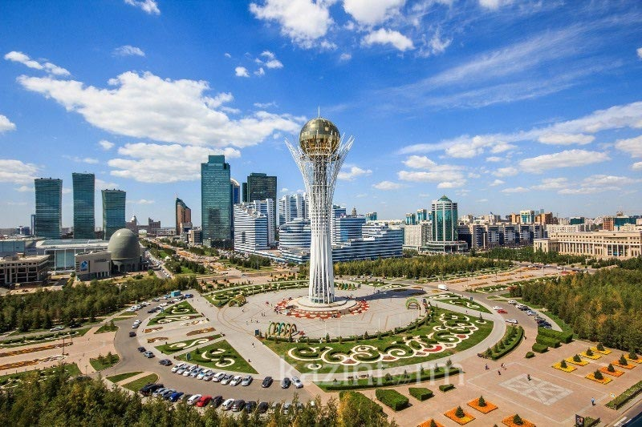
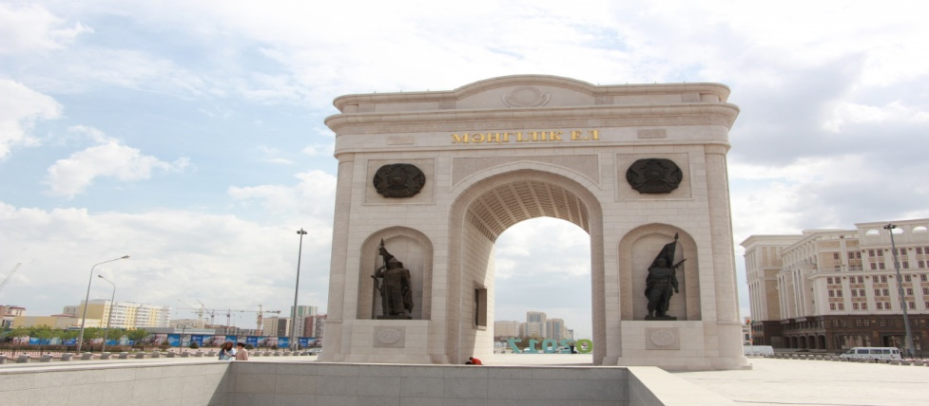
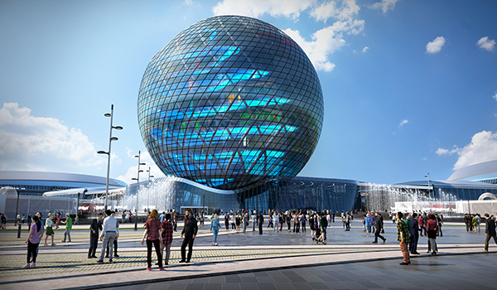
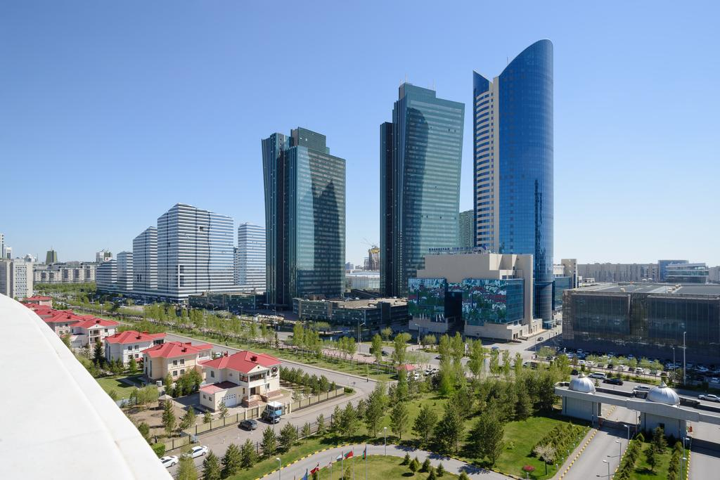
Отчет перед потребителями о деятельности за 1 полугодие 2023 года

Slide 2
Предмет деятельности АО «Астана – Региональная Электросетевая Компания»
передача электрической энергии, эксплуатация электрических сетей и подстанций
эксплуатация и техническое обслуживание электротехнического хозяйства в составе подстанций, электросетей, распределительных устройств, релейной защиты и автоматики

Slide 3
Техническая характеристика
Наименование оборудования | Ед. изм. | 2018 год | 2019 год | 2020 год | 2021 год | 2022 год
КЛ-220кВ | км | 2,234 | 12,3 | 12,3 | 12,3 | 12,3
КЛ-110кВ | км | 134,848 | 140,552 | 168,524 | 147,062 | 147,062
КЛ-20кВ | км | 299,017 | 208,981 | 310,956 | 540,911 | 622,028
КЛ-10кВ | км | 1 804,783 | 1 866,749 | 2 140,219 | 2 346,915 | 2 432,732
КЛ-6кВ | км | 19,065 | 19,065 | 19,065 | 20,076 | 20,076
КЛ-0,4кВ | км | 993,797 | 999,126 | 1 111,556 | 1 181,436 | 1 239,365
ВЛ-220кВ | км | 124,588 | 143,436 | 143,436 | 143,436 | 143,436
ВЛ-110кВ | км | 149,569 | 144,953 | 202,255 | 207,908 | 207,908
ВЛ-10кВ | км | 329,31 | 326,09 | 350,04 | 356,339 | 365,71
ВЛ-0,4кВ | км | 437,774 | 442,679 | 508,734 | 502,558 | 583,558
Всего ЛЭП | км | 4 294,99 | 4 303,931 | 4 967,08 | 5 458,94 | 5 774,175
ПС-220кВ | шт. | 3 | 3 | 3 | 3 | 3
ПС-110кВ | шт. | 28 | 28 | 29 | 29 | 29
РП, ТП, КТП-10/0,4кВ | шт. | 1 366 | 1 386 | 1 434 | 1 528 | 1 714
Объем условных единиц | у.е. | 77 838,9 | 79 565,47 | 91 649,29 | 96 313,63 | 102 459,9

Slide 4
Инвестиционная программа АО «Астана-РЭК» за 1 полугодие 2023 года

Slide 5
Исполнение инвестиционной программы по итогам 1 полугодия 2023 года:
№ п/п | Наименование мероприятий | План, тыс. тенге | Факт, тыс. тенге | Откл, +/- тыс.тенге
1. | Капитальный ремонт | 390 633 | - | - 390 633
2. | Замена устаревшего оборудования | 117 392 | - | - 117 392
3. | Автоматизированная система коммерческого учета электроэнергии | 1 135 460 | 21 374 | - 1 114 085
4. | Строительство и реконструкция объектов | 2 823 211 | - | - 2 823 211
5. | Проектно-изыскательские работы | 48 548 | - | - 48 548
6. | Приобретение за счет экономии |  | 62 489 | 62 489
 | ИТОГО | 4 515 244 | 83 863 | 4 431 380

Slide 6
Проекты с переносом сроков исполнения на 2023 год:
№ п/п | Наименование мероприятий | План, тыс. тенге | Факт 2022 года, тыс. тенге | Факт 1 п/г 2023 года, тыс. тенге | Откл, +/- тыс. тенге
1. | Замена кабельных линий 10 кВ с изоляцией из сшитого полиэтилена с медным экраном на кабельные линии с антивандальным экраном | 243 561 | - | 199 788 | - 43 773
2. | Реконструкция ПС «Левобережная» | 746 009 | 540 765 | 13 515 | - 191 729
3. | Реконструкция ПС «ПНФ» | 662 660 | 482 393 | 135 620 | - 44 647
 | ИТОГО | 1 652 230 | 1 023 158 | 348 923 | 280 149

Slide 7
Раздел 1.
Капитальный ремонт, приводящий к увеличению
стоимости основных средств
тыс. тенге без НДС
№ п/п | Наименование мероприятий | Ед. изм. | План |  | Факт
 |  |  | Кол-во | Сумма | Кол-во | Сумма
1.1 | Капитальный ремонт ВЛ-10кВ | км | 24,36 | 187 843 | 8,15 | -
1.2 | Капитальный ремонт ВЛ-0,4 кВ | км | 27,73 | 152 798 | 6,84 | -
1.3 | Капитальный ремонт РП, ТП, КТП | шт | 37 | 49 992 | 10 | -
 | ИТОГО |  |  | 390 633
* В физическом плане работы выполняются, параллельно начато списание согласно актов выполненных работ (для определения сумм фактического исполнения).

Slide 8
Раздел 2.
Замена устаревшего оборудования
тыс. тенге без НДС
№ п/п | Наименование мероприятий | Ед. изм. | План |  | Факт
 |  |  | Кол-во | Сумма | Кол-во | Сумма
2.1 | Замена выпрямительного устройства ПС «Заречная», «Левобережная») | компл. | 4 | 52 636 | - | -
2.2 | Замена аккумуляторной батареи (ПС «Центральная», «Кирова», «Аэропорт») | компл. | 5 | 38 756 | - | -
2.3 | Приобретение прислонных шкафов | шт. | 20 | 26 000 | - | -
 | Итого: |  |  | 117 392
* Договора с поставщиками заключены, ориентировочные сроки поставки энергетического оборудования июль-август месяцы.

Slide 9
Раздел 3. Автоматизированная система коммерческого учета электроэнергии.
тыс. тенге без НДС
№ п/п | Наименование мероприятий | План | Факт | Примечание
 |  | Сумма | Сумма
3.1 | Капитальный ремонт «Установка приборов учета АСКУЭ на МЖФ р-на Сары-арка» в количестве 873 ПУ в 138 ТП ( ранее внедренный 2015 год) (договор двухгодичный 2022-2023 гг) | 113 896 | 21 374 | Из запланированных 848 ПУ, установлено 271 ПУ.
3.2 | Внедрение АСКУЭ юр.лиц I этап | 356 346 | - | Из запланированных 1 905 ПУ, установлено 177 ПУ.
3.3 | Капитальный ремонт существующей системы АСКУЭ реализованного в 2010-2012 гг. | 319 834 | - | Из запланированных 1823 ПУ, установлено 585 ПУ.
3.4 | Модернизация программно-аппаратного комплекса АСКУЭ | 292 668 | - | Договор заключен 29.06.2023 года.
3.5 | Капитальный ремонт «Внедрение АСКУЭ в ЖМ Караоткель, Комсомольский» ранее внедренный в 2015 г. | 52 715 | - | Из запланированных 552 ПУ, установлено 92 ПУ.
 | Итого: | 1 135 460 | 21 374

Slide 10
Раздел 4.Строительство и реконструкция объектов
тыс. тенге без НДС
№ п/п | Наименование мероприятий | Ед. изм. | План | Факт
 |  |  | Сумма | Сумма
4.1 | Замена оборудования РП, ТП (6 штук) | работа | 198 591 | -
4.2 | Замена КЛ -10 кВ | работа | 610 113 | -
4.3 | Реконструкция ПС «Центральная» | работа | 908 012 | -
4.4 | Реконструкция ПС «Керамика» | работа | 266 952 | -
4.5 | Модернизация автоматизированной системы диспетчерского управления АО «Астана-РЭК» | работа | 839 543 | -
 | ИТОГО: |  | 2 823 211 | -
* Подрядные организации по строительно-монтажным работам определены, проводились работы по согласованию и утверждению ГПР, частично работы были начаты.

Slide 11
Раздел 5. Проектно-изыскательские работы
Раздел 6. Закуп за счёт средств экономии
тыс. тенге без НДС
№ п/п | Наименование мероприятий | Ед. изм. | План |  | Факт
 |  |  | Кол-во | Сумма | Сумма
5. Проектно-изыскательские работы, в том числе:
5.1 | Проектирование «Демонтаж и новое строительство ТП-10/0,4 кВ» (2 шт.) | услуга | 1 | 7 840 | -
5.2 | Проектирование «Замена оборудования в РП, ТП-10/04 кВ» (13 шт.) | услуга | 1 | 16 954 | -
5.3 | Проектирование «Заземление нейтрали сети через резисторы на ПС «Заречная», ПС «Степная», ПС «Южная», ПС «Городская» | услуга | 1 | 23 410 | -
5.4 | Экспертиза проектов | услуга | 1 | 345
 | Итого: |  |  | 48 548
6. Закуп за счет средств экономии
6.1 | Приобретение основных средств, услуг, работ |  |  |  | 62 489
 | Итого: |  |  |  | 62 489

Slide 12
Информация об основных финансово-экономических показателях деятельности АО «Астана-РЭК» за 1 полугодие 2023 года

Slide 13
Тарифы на передачу и распределение электрической энергии на 2023 год
Действующие тарифы 2023 года:
с 01.01.2023 года по 30.06.2023 года – 4,74 тенге за 1 кВтч без учета НДС (приказ ДКРЕМ №61-ОД от 05.11.2020 года)
с 01.07.2023 года по 31.12.2023 года – 5,38 тенге за 1 кВтч без учета НДС (приказ ДКРЕМ №41-ОД от 22.06.2023 года).
В январе и марте 2023 были внесены изменения в Закон РК «О естественных монополиях» (от 12.01.2023г.), в Правила формирования тарифов (от 17.03.2023г.) согласно которым, АО «Астана-РЭК» имеет право один раз в год подать заявку в уполномоченный орган за счет увеличения затрат:
с учетом увеличения затрат на стратегический товар,
с учетом увеличения заработных плат сотрудников,
с учетом получения на баланс и (или) в доверительное управление имущества,
с учетом привлечения дополнительной суммы инвестиций в целях снижения износа электросетей.
Уполномоченный орган утвердил на второе полугодие рост тарифа согласно изменениям в законодательстве.
Среднегодовой тариф сложится на уровне 5,05 тенге за 1 кВтч без учета НДС
№ п/п | Вид регулируемых услуг | Единица измерения | Утверждено на 2023г ДКРЕМ | Среднегодовой тариф с учётом ЧРМ | в том числе:
 |  |  |  |  | с 01.01.2023г по 30.06.2023г | с 01.07.2023г по 31.12.2023г
1 | Передача электрической энергии | тенге/кВтч без учёта НДС | 4,74 | 5,05 | 4,74 | 5,38

Slide 14
Финансовые результаты АО «Астана-РЭК»
млн. тенге

Slide 15
Информация об объемах предоставленных регулируемых услуг за 1 полугодие 2023 года

Slide 16
Динамика производственной деятельности
тыс. кВтч
Нормативные потери в % от отпуска в сеть | 9,90% | 10,30% | 7,75%

Slide 17
Информация об объемах предоставленных регулируемых услуг за 1 полугодие 2023 года
№ п/п | Наименование потребителей | Утверждено в тарифной смете на 2023 год, тыс. кВтч | Факт за 1 п/г 2023г, тыс. кВтч
1 | ТОО "Астанаэнергосбыт" | 1 945 645 | 1 048 650
2 | Сторонние организации | 2 235 699 | 1 189 178
2.1 | АО "Астана-теплотранзит" | 54 993 | 29 852
2.2 | АО "Астана-Энергия" | 18 936 | 1 744
2.3 | ГКП "Астана Су Арнасы" | 90 839 | 46 886
2.4 | ТОО "Астана қалалық жарық" | 307 382 | 172 814
2.5 | ТОО "ЭнергоКомпани-ПВ" | 446 850 | 240 094
2.6 | АО "АРЭК" | 26 876 | 14 135
2.7 | АО "АРЭК-Энергосбыт"" | 177 856 | 102 226
2.8 | ТОО"Компания Астана энерго холдинг" | 68 115 | 35 590
2.9 | ТОО "Самға-Энерго" | 249 614 | 113 571
2.10 | ТОО "Теміржолэнерго" | 57 091 | 40 147
2.11 | филиал АО "НК"КТЖ« Дирекция магистральной сети | 25 666 | 14 616
2.12 | ТОО "Компания Эрго" | 5 949 | 10 895
2.13 | ТОО "Smart Energy Hub" | 188 426 | 115 831
2.14 | ТОО "SilkWayEnergy", | 96 689 | 55 638
2.15 | ТОО "GorSvetGroup" | 40 488 | 14 901
2.16 | ТОО "KB ENTERPRISES" | 1 120 | 541
2.17 | канал им.К.Сатпаева | 41 | 18
2.18 | ТОО "ЭнерджиКоммерц" | 12 291 | 7 275
2.19 | ТОО "Prime Energy Resources" | 33 989 | 16 896
2.20 | ТОО "Транзитэнергосервис" | 37 311 | 19 951
2.21 | ТОО "Росэлко Трэйд" | 32 507 | 16 653
2.22 | ТОО "КазЭнергоХолдинг" | 20 769 | 3 870
2.23 | ТОО "Energy Provision" | 18 228 | 12 620
2.24 | ТОО "Astana Ceramic" | 103 | 69

Slide 18
Информация об объемах предоставленных регулируемых услуг за 1 полугодие 2023 года
(продолжение)
№ п/п | Наименование потребителей | Утверждено в тарифной смете на 2023 год, тыс. кВтч | Факт за 1 п/г 2023г, тыс. кВтч
2.25 | ТОО "Соnsolidated Energy Kazakhstan" | 8 032 | 2 918
2.26 | ТОО "Кадаско-А" | 6 504 | 6
2.27 | ТОО "Энерго-Сервис-Экспресс" | 11 123 | 5 915
2.28 | ТОО "Жибек Жолы Оперейтинг" | 12 771 | 8 717
2.29 | ТОО "Корпорация Ясин" | 17 602 | 15 539
2.30 | ТОО "Электр Желісі" | 21 065 | 18 529
2.31 | ТОО "КТЖ-Грузовые перевозки" | 2 623 | 416
2.32 | ТОО "Орда-Энергосбыт" | 2 662 | 1 277
2.33 | ТОО "Digital Energy Solutions" | 50 874 | 14 546
2.34 | ТОО "Halyk Energy" | 12 219 | 3 968
2.35 | ТОО "IB Service" | 6 749 | 1 289
2.36 | ТОО "Сат Энерго" | 14 026 | 3 601
2.37 | ТОО "Пауэр Трэйдинг Компани" | 7 466 | 2 661
2.38 | ТОО "KazEnergyResources" | 7 206 | 1 573
2.39 | ТОО "СТЭМ" | 775 | 492
2.40 | ТОО "Алем-Павлодар" | 1 629 | 710
2.41 | ТОО "AB Energo" (АБ Энерго) | 18 329 | 10 786
2.42 | филиал АО "НК КТЖ" - Административное управление" | 16 987 | 7 338
2.43 | ТОО "Астанинская ЭнергоСбытовая Компания" | 1 407 | 607
2.44 | ТОО "MTG Energy" | 53 | 13
2.45 | ТОО "Nomad Power Energy" | 1 138 | 397
2.46 | ТОО "BIG Energy KZ" | 1 530 | 571
2.47 | ТОО "Энергосистема КЗ" | 800 | 427
2.48 | ТОО "Энерджи Тараз" |  | 50
 | ИТОГО | 4 181 343 | 2 237 828

Slide 19
Работа с потребителями
Основная работа с потребителями заключается в обеспечении надежности и качества передаваемой электроэнергии по сетям и энергооборудованию АО «Астана-РЭК».
Напряжение, частота и режим нагрузок в 1 полугодии 2023 года соответствовали ГОСТу 13109-97 «Нормы качества электрической энергии в системах электроснабжения общего назначения».
Выявляемые в рабочем порядке несоответствия устранялись работниками АО «Астана-РЭК» незамедлительно и в полном объеме.

Slide 20
Информация об исполнении утвержденной уполномоченным органом тарифной сметы за 1 полугодие 2023 года по передаче электроэнергии

Slide 21
Информация об исполнении утвержденной тарифной сметы 2023 года
№ п/п | Наименование показателей | Единица измерения | Утвержденная тарифная смета | Фактически сложившиеся показатели за 1 п/г 2023г | Отклонение, в %
I | Затраты на производство товаров и предоставление услуг, всего, в т.ч. | тыс. тенге | 19 199 477,4 | 9 050 116,5 | -52,9
1 | Материальные затраты, всего | тыс. тенге | 730 932,8 | 365 112,3 | -50,0
 | в том числе:
1.1 | Сырье и материалы | тыс.тенге | 562 599,9 | 288 074,3 | -48,8
1.2 | ГСМ | тыс.тенге | 108 389,6 | 47 828,6 | -55,9
1.3 | Энергия | тыс.тенге | 59 943,3 | 29 209,5 | -51,3
2 | Расходы на оплату труда, всего | тыс. тенге | 7 191 702,7 | 3 668 407,5 | -49,0
 | в том числе:
2.1 | Заработная плата производственного персонала | тыс.тенге | 6 447 066,5 | 3 298 986,3 | -48,8
2.2 | Социальный налог и социальные отчисления, ОСМС | тыс.тенге | 744 636,2 | 369 421,2 | -50,4
3 | Амортизация | тыс. тенге | 4 057 023,7 | 2 132 294,1 | -47,4
4 | Затраты на нормативные технические потери | тыс. тенге | 6 381 673,79 | 2 388 224,97 | -62,58
5 | Плата за услуги системного оператора | тыс. тенге | 49 977,0 | 19 407,2 | -61,2
6 | Ремонт, всего | тыс. тенге | 61 006,6 | 22 846,4 | -62,6
 | в том числе:
6.1 | Капитальный ремонт, не приводящий к увеличению стоимости основных фондов | тыс.тенге | 1 019,0 | 333,0 | -67,3
6.2 | Текущий ремонт | тыс.тенге | 59 987,6 | 22 513,4 | -62,5
7 | Коммунальные услуги | тыс. тенге | 4 863,5 | 3 143,4 | -35,4
8 | Прочие затраты | тыс. тенге | 722 297,4 | 450 680,5 | -37,6

Slide 22
продолжение
№ п/п | Наименование показателей | Единица измерения | Утвержденная тарифная смета | Фактически сложившиеся показатели за 1 п/г 2023г | Отклонение, в %
II | Расходы периода, всего | тыс. тенге | 1 459 123,8 | 562 836,5 | -61,4
9 | Общие и административные расходы, всего | тыс. тенге | 1 459 123,8 | 562 836,5 | -61,4
 | в том числе:
9.1 | Заработная плата административного персонала | тыс.тенге | 341 426,9 | 175 880,2 | -48,5
9.2 | Социальный налог и социальные отчисления, ОСМС | тыс.тенге | 39 434,8 | 19 692,5 | -50,1
9.4 | Налоговые платежи и сборы | тыс.тенге | 1 006 009,4 | 326 262,5 | -67,6
9.5 | Амортизация | тыс.тенге | 10 477,7 | 2 927,0 | -72,1
9.6 | Материалы | тыс.тенге | 1 342,4 | 55,1 | -95,9
9.7 | ГСМ | тыс.тенге | 4 535,6 | 3 297,2 | -27,3
9.8 | Коммунальные услуги (вывоз ТБО, водоснабжение и канализация, энергия) | тыс.тенге | 9 525,4 | 4 930,7 | -48,2
9.9 | Аудиторские услуги | тыс.тенге | 2 812,2 | 3 200,0 | 0,0
9.10 | Услуги банка | тыс.тенге | 7 010,5 | 210,5 | -97,0
9.11 | Другие расходы | тыс. тенге | 36 549,0 | 26 380,7 | -27,8
10 | Расходы на выплату вознаграждений | тыс. тенге
III | Всего затрат | тыс. тенге | 20 658 601,2 | 9 612 952,9 | -53,5
IV | Прибыль | тыс. тенге | 447 742,5 | 994 352,3 | 122,1
V | Всего доходов | тыс. тенге | 21 106 343,7 | 10 607 305,2 | -49,7
VI | Объем оказываемых услуг | тыс. кВтч | 4 181 343,2 | 2 237 828,1 | -46,5
VII | Нормативные технические потери | % | 10,30 | 7,75 | -24,7
 |  | тыс. кВтч | 480 592,3 | 188 242,3 | -60,8
VIII | Тариф (без НДС) | тенге/кВтч | 5,05 | 4,74 | -6,1

Slide 23
Выполнение плана капитального и текущего
ремонта за 2022 год и 1 полугодие 2023 года
тыс. тенге
Наименование | Факт 2022г | План 2023г. (корректировка) | Факт 1 полугодие 2023г.
Всего капитальный ремонт, в том числе: | 325 895 | 459 723 | 22 846
Приводящий к увеличению стоимости (инвестиции) | 280 252 | 390 633 | -
Не приводящий к увеличению стоимости (текущий и капитальный -производственные расходы) | 45 643 | 69 090 | 22 846

Slide 24
Перспективы деятельности
АО «Астана-РЭК»

Slide 25
Утвержденные тарифы на передачу электрической энергии за 2024-2025 годы
№ п/п | Наименование показателей | Ед. изм. | Тарифная смета по передаче электрической энергии, тенге/кВтч без НДС (Приказ ДКРЕМ № 38-ОД от 15 апреля 2021 года)
 |  |  | 2024 г | 2025г
I | Всего затрат на предоставление услуг | млн.тенге | 16 671,2 | 17 161,6
II | Прибыль | млн.тенге | 781,7 | 324,8
III | Всего доходов | млн.тенге | 17 452,9 | 17 486,4
IV | Объём оказываемых услуг | млн. кВтч | 3 549,1 | 3 584,6
V | Нормативные технические потери | % | 10,0 | 9,8
 |  | млн.кВтч | 394,6 | 389,7
VI | Тариф | тенге/кВтч | 4,92 | 4,88
В связи с внесенными изменениями в Закон РК «О естественных монополиях» (от 12.01.2023г.), в Правила формирования тарифов (от 17.03.2023г.) АО «Астана-РЭК» планирует подать заявку на увеличение тарифа на 2024-2025 гг в уполномоченный орган за счет увеличения затрат:
с учетом увеличения затрат на стратегический товар,
с учетом увеличения заработных плат сотрудников,
с учетом получения на баланс и (или) в доверительное управление имущества,
с учетом привлечения дополнительной суммы инвестиций в целях снижения износа электросетей.

Slide 26
Производственная деятельность на 2024-2025 годы
Нормативные потери утверждены Департаментом Комитета по регулированию естественных монополий Министерства национальной экономики Республики Казахстан по городу Астана на 2024 год в размере 10,0%, на 2025 год в размере 9,8%.

Slide 27
ПРОГРАММА КАПИТАЛЬНЫХ РЕМОНТОВ 2024-2025 годы
№ | Наименование объекта | Единица измерения | План 2024г. |  | План 2025г.
 |  |  | Кол-во | Всего затрат | Кол-во | Всего затрат
Капитальный ремонт, приводящий к увеличению стоимости основных средств (в рамках инвестиционной программы) в том, числе:
1 | РП, ТП, КТП | шт. | 57 | 37 381 | 57 | 35 290
2 | ВЛ-10кВ | км. | 24,73 | 82 318 | 22,7 | 110 950
3 | ВЛ-0,4кВ | км. | 25,546 | 105 945 | 27,575 | 114 136
 | Всего: | тыс. тенге |  | 225 644 |  | 260 376
Капитальный ремонт, не приводящий к увеличению стоимости основных средств (в рамках тарифа) в том, числе:
1 | РП, ТП, КТП | шт. | 2 | 386 | 3 | 920
2 | ВЛ-10кВ | км. | 0,2 | 169 | 1,62 | 1 067
3 | ВЛ-110/220кВ | км. | 66,522 | 10 235 | 29,346 | 7 882
 | Всего: | тыс. тенге |  | 10 790 |  | 9 869
Капитальный ремонт выполняется собственными силами предприятия.

Slide 28
Утвержденная инвестиционная программа на 2024-2025 годы
№ п/п | Наименование мероприятий | План 2024г. тыс. тенге | План 2025г. тыс. тенге
1. | Замена устаревшего оборудования | 246 873 | 232 890
2. | Релейная защита | 407 595 | 418 816
3. | Автоматизированная система коммерческого учета электроэнергии | 687 403 | 786 961
4. | Проектно-изыскательские работы | 57 296 | 56 491
5. | Строительство и реконструкция объектов | 3 585 863 | 3 162 062
 | ИТОГО | 4 985 030 | 4 657 219

Slide 29
Планы развития АО «Астана – РЭК»
Мероприятия инвестиционной программы | Срок исполнения
Реконструкция ПС «Центральная», «Керамика», «Арман» | 2023- 2024г.г.
Замена кабельных линий 10/0,4кВ | 2023-2025г.г.
Замена оборудования в РП,ТП | 2023-2025г.г.
Модернизация автоматизированной системы диспетчерского управления АО «Астана-РЭК» | 2023-2024г.г.
Капитальный ремонт существующей системы АСКУЭ реализованной в 2010-2012г.г. | 2023-2024г.г.
Внедрение АСКУЭ юридических лиц | 2023-2025г.г.

